Slide 1

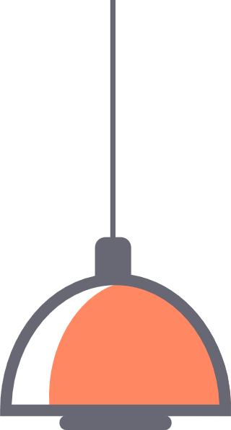


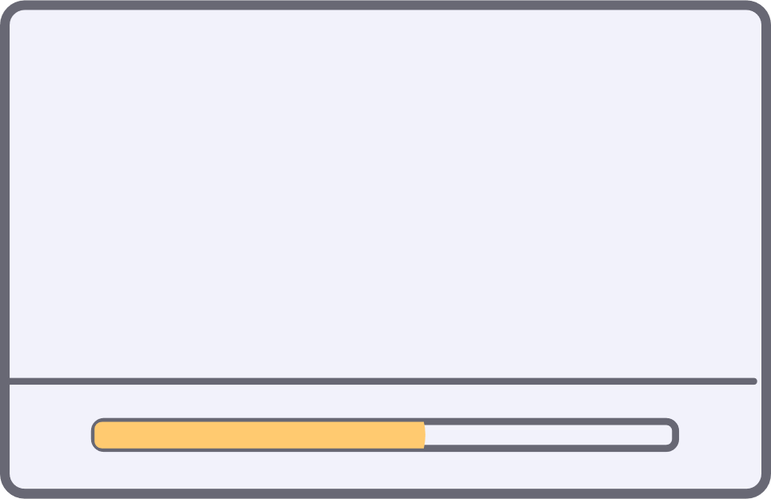
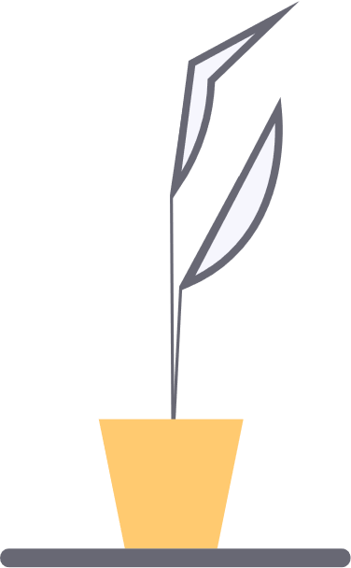



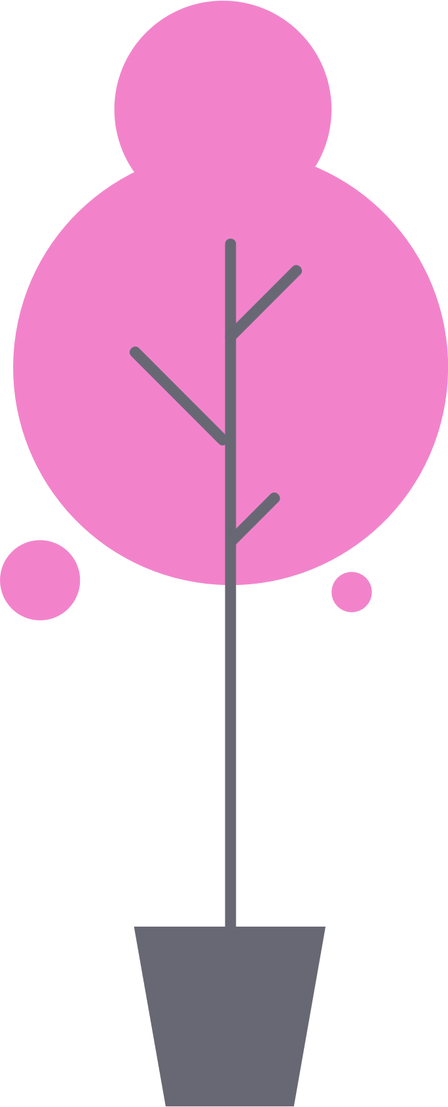

2024
NHẬP MÔN TRÍ TUỆ NHÂN TẠO (CO3061)
SỬ DỤNG GIẢI THẬT NEGAMAX ĐỂ GIẢI TRÒ CHƠI CỜ VUA
SV THỰC HIỆN:
Bùi Hồ Hải Đăng 2153289
Nguyễn Hữu Nhật Minh 2153575
Đặng Thành Anh 2153153

Slide 2
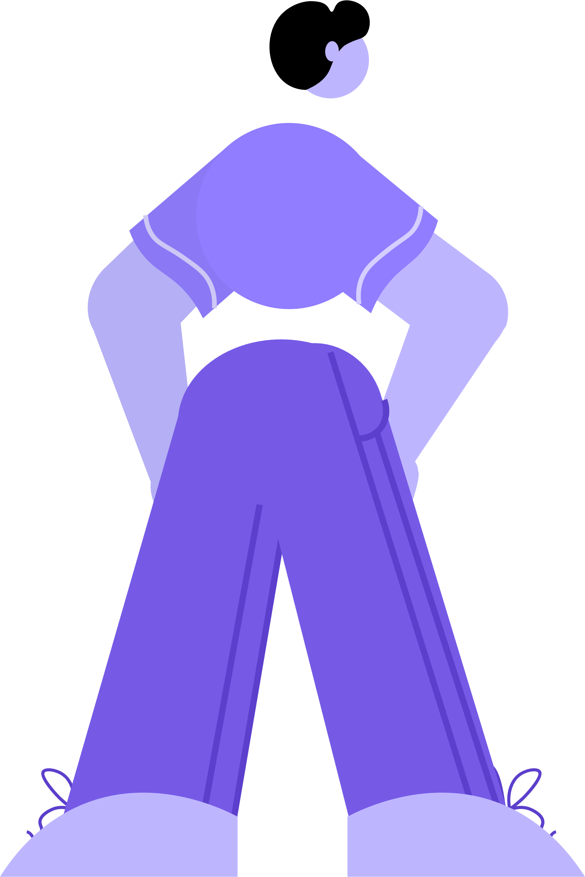
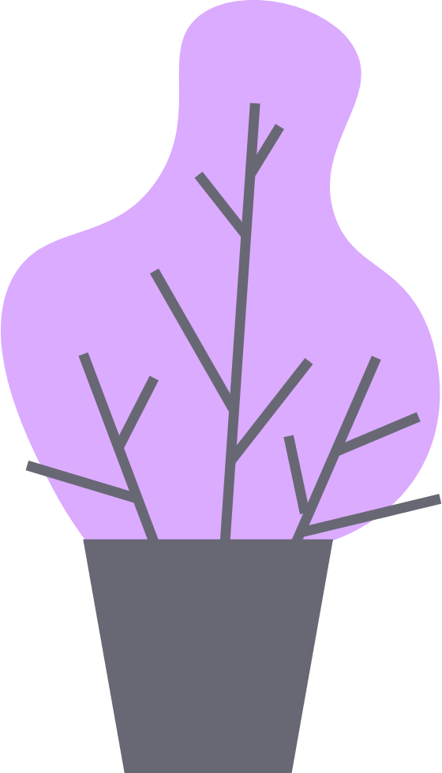
NỘI DUNG
01
02
03
GIỚI THIỆU VỀ TRÒ CHƠI VÀ GIẢI THUẬT NEGAMAX
ỨNG DỤNG GIẢI THUẬT VÀO TRÒ CHƠI
DEMO SẢN PHẨM

Slide 3


2024
Part 01
GIỚI THIỆU VỀ TRÒ CHƠI VÀ GIẢI THUẬT NEGAMAX

Slide 4


PART 1
GIỚI THIỆU TRÒ CHƠI CỜ VUA
Cờ vua (tiếng Anh: chess), đôi khi còn được gọi là cờ phương Tây hoặc cờ quốc tế để phân biệt với các biến thể như cờ tướng, là một trò chơi board game dành cho hai người.Sau thời gian phát triển từ các trò chơi cổ tương tự có nguồn gốc từ Ấn Độ và Ba Tư, hình thức chơi hiện tại của cờ vua bắt đầu xuất hiện ở Nam Âu ở nửa sau của thế kỷ 15.
Cờ vua không phải là một trò chơi dựa thuần túy vào chiến thuật và chiến lược. Tuy thế, trò chơi này phức tạp đến mức thậm chí cả những người chơi hay nhất cũng không thể tính hết tất cả mọi phương án: mặc dù chỉ có 64 ô và 32 quân cờ trên bàn cờ nhưng số lượng nước đi có thể được thì còn vượt xa cả số lượng các nguyên tử có trong vũ trụ.

Slide 5

PART 1
GIỚI THIỆU GIẢI THUẬT NEGAMAX
Luật chơi:
Trò chơi sử dụng một bàn cờ hình vuông chia thành 64 ô vuông nhỏ hơn với 8 hàng ngang và 8 hàng dọc.
Mỗi người chơi sẽ bắt đầu với 16 quân cờ, bao gồm 8 con tốt, 2 mã, 2 tượng, 2 xe, 1 hậu và 1 vua.
Trong suốt ván cờ, hai người chơi thay phiên nhau di chuyển một quân cờ của mình đến một vị trí khác trên bàn cờ
Mục tiêu của người chơi là cố gắng chiếu hết vua đối phương. Vua được gọi bị "chiếu hết" khi đang bị chiếu mà không có cách nào thoát ra.

Slide 6
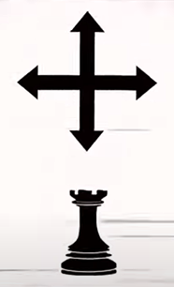
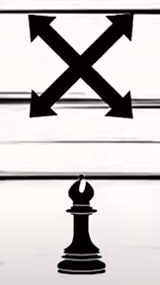
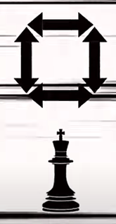
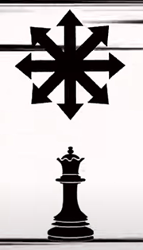

Bước di chuyển của quân cờ đặc biệt
Xe
Tượng
Vua
Hậu
Mã
Ngoại trừ quân Tốt có bước đi 1 ô về phía trước (bước đầu tiên có thể 2 ô) và ăn chéo thì những quân cờ còn lại đều có những bước di chuyển đặc trưng cho riêng mình

Slide 7
PART 1
Luật đặc biệt trong cờ vua
Nhập thành:
di chuyển Vua hai ô về một phía của bàn cờ (chỉ được phép đi ngang) và quân Xe (trong góc, hướng Vua di chuyển) ra phía ngoài, đứng cạnh Vua nhưng ở phía ngược lại.
Phong cấp:
Quân tốt có một khả năng đặc biệt là nếu nó di chuyển đến hàng cuối cùng phía bên kia bàn cờ, nó sẽ được thay thế bằng một quân cờ khác (đây gọi là Phong cấp).
Bắt tốt qua đường:
xảy ra khi quân tốt xuất phát với việc di chuyển hai ô đầu tiên, và sau đó kết thúc tại vị trí đứng cạnh quân tốt đối phương (nhảy qua khỏi ô mà tốt đối phương có thể bắt nó), con tốt đối phương lúc này có quyền được bắt quân tốt đó.

Slide 8
PART 1
GIỚI THIỆU GIẢI THUẬT NEGAMAX
NegaMax là một biến thể của thuật toán Minimax được sử dụng trong trí tuệ nhân tạo (AI) để tìm kiếm nước đi tối ưu trong các trò chơi hai người. Nó hoạt động bằng cách gán giá trị cho mỗi trạng thái có thể xảy ra của trò chơi, sau đó chọn nước đi dẫn đến trạng thái có giá trị cao nhất (đối với người chơi tối đa hóa) hoặc thấp nhất (đối với người chơi tối thiểu hóa).
Điểm khác biệt chính giữa NegaMax và Minimax là NegaMax sử dụng phủ định giá trị cho người chơi tối thiểu hóa. Điều này giúp đơn giản hóa thuật toán và loại bỏ sự cần thiết phải theo dõi ai đang đi nước tiếp theo.

Slide 9
PART 1
GIỚI THIỆU GIẢI THUẬT NEGAMAX
Ưu điểm của NegaMax:
Đơn giản hơn: NegaMax dễ hiểu và triển khai hơn Minimax.
Hiệu quả hơn: NegaMax có thể cắt tỉa cây tìm kiếm nhiều hơn Minimax, dẫn đến hiệu suất nhanh hơn.
Nhược điểm của NegaMax:
Có thể xảy ra tràn số: Khi giá trị của các trạng thái trò chơi trở nên lớn, NegaMax có thể gặp sự cố tràn số.
Nếu tăng duyệt chiều sâu, giải thuật sẽ chạy rất chậm

Slide 10
PART 1
GIỚI THIỆU GIẢI THUẬT NEGAMAX
Cách thức hoạt động của NegaMax:
Khởi tạo: Bắt đầu với trạng thái trò chơi hiện tại.
Đánh giá: Gán giá trị cho trạng thái trò chơi hiện tại bằng cách sử dụng hàm đánh giá.
Kiểm tra kết thúc trò chơi: Nếu trạng thái trò chơi hiện tại là trạng thái kết thúc, trả về giá trị của trạng thái đó.
Tạo các nút con: Tạo một nút con cho mỗi nước đi có thể xảy ra từ trạng thái trò chơi hiện tại.
Đệ quy: Đệ quy gọi NegaMax trên mỗi nút con.
Cập nhật giá trị: Cập nhật giá trị của trạng thái trò chơi hiện tại dựa trên giá trị của các nút con.
Trả về giá trị: Trả về giá trị của trạng thái trò chơi hiện tại.

Slide 11
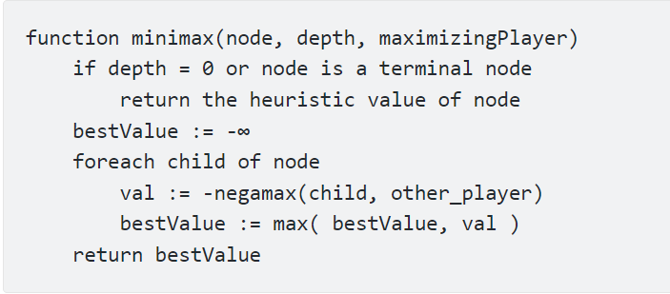
PART 1
GIỚI THIỆU GIẢI THUẬT NEGAMAX
Thuật toán NegaMax:

Slide 12
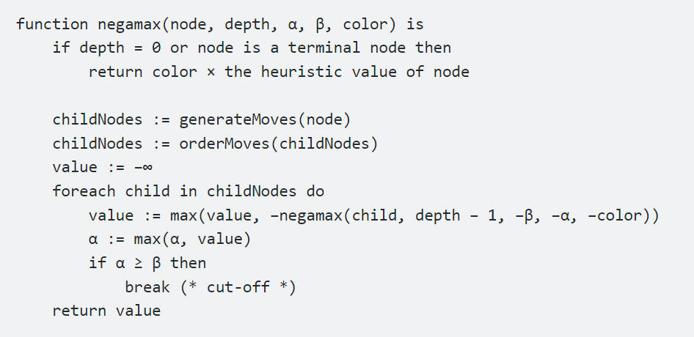
PART 1
GIỚI THIỆU GIẢI THUẬT NEGAMAX
Có thể áp dụng cắt tỉa Alpha Beta vào NegaMax.:

Slide 13




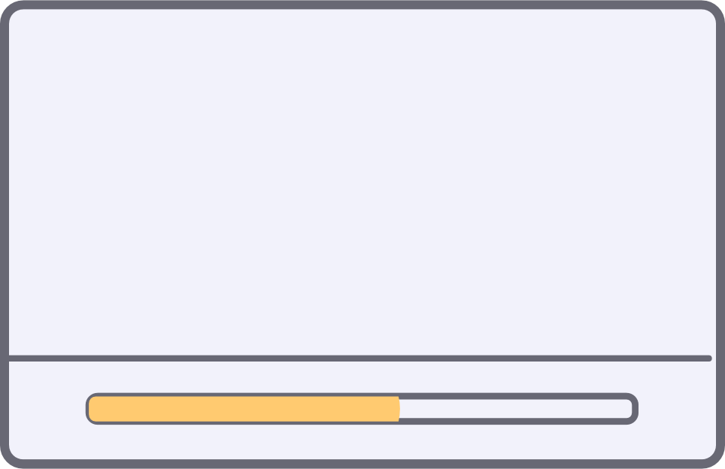





20XX
Part 02
Thesis Defense
ỨNG DỤNG GIẢI THUẬT VÀO TRÒ CHƠI

Slide 14
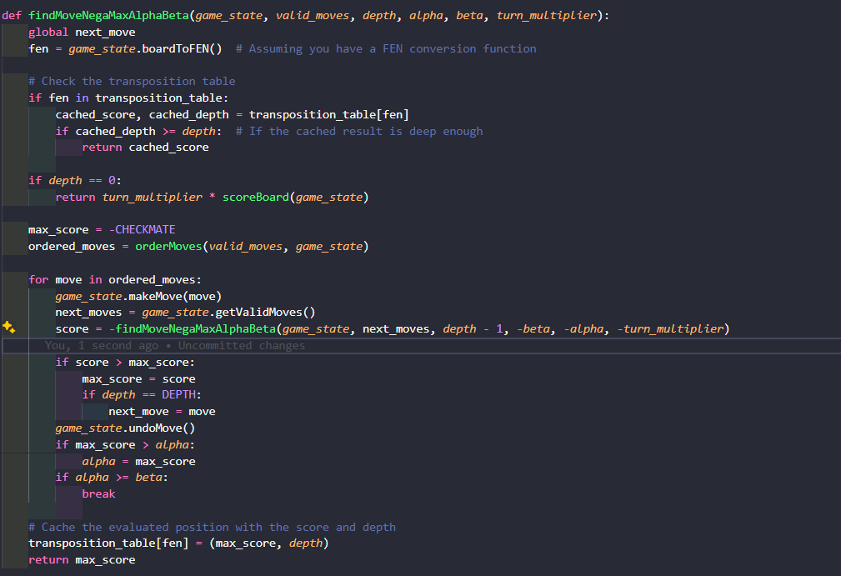
PART 2
ỨNG DỤNG GIẢI THUẬT VÀO TRÒ CHƠI
Áp dụng Alpha-Beta pruning cùng với giải thuật NegaMax vào game chess:

Slide 15
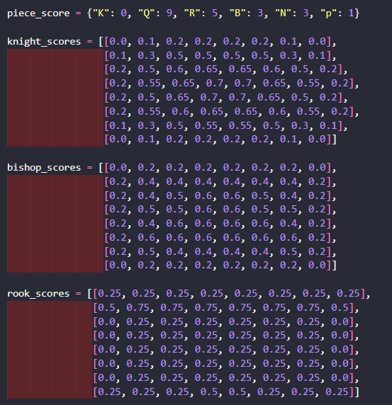
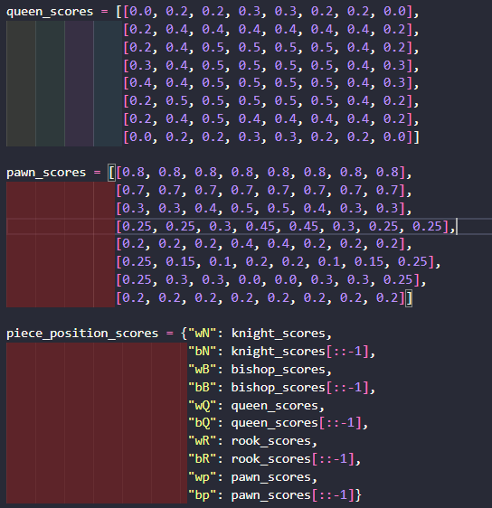
PART 2
ỨNG DỤNG GIẢI THUẬT VÀO TRÒ CHƠI
Tăng khả năng tính toán của AI khi thêm vào các array chứa vị trí tốt cho quân cờ

Slide 16
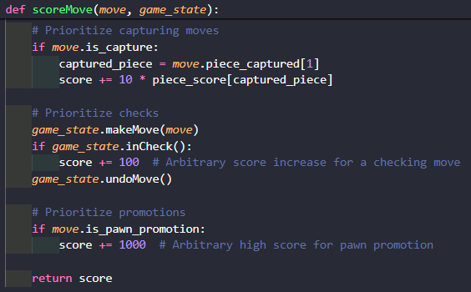
PART 2
ỨNG DỤNG GIẢI THUẬT VÀO TRÒ CHƠI
Nước Ăn Quân: Ăn quân đối phương thường là chiến lược có lợi trong cờ vua. Hàm gán điểm số cao hơn cho các nước đi ăn quân, đặc biệt là các quân có giá trị cao hơn. Điểm số được tính bằng cách nhân giá trị của quân cờ bị ăn (piece_score[captured_piece]) với 10.
Kiểm Tra: Các nước đi dẫn đến việc đặt vua đối phương vào tình trạng chiếu được ưu tiên cao hơn bằng cách thêm 100 điểm.
Phong Cấp Tốt: Nếu tốt đi đến cuối bàn cờ, nó có thể được phong cấp thành hậu, xe, tượng, hoặc mã. Việc phong cấp tốt là rất có lợi, đặc biệt là thành hậu. Do đó, hàm thêm 1000 điểm cho các nước đi phong cấp, cho thấy sự ưu tiên mạnh mẽ cho việc thực hiện các nước đi như vậy.

Slide 17
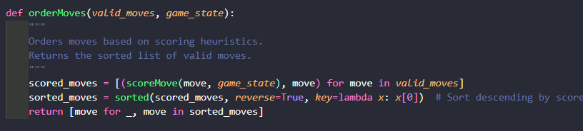
PART 2
ỨNG DỤNG GIẢI THUẬT VÀO TRÒ CHƠI
Hàm này sắp xếp danh sách các nước đi hợp lệ dựa trên các điểm số được gán bởi hàm scoreMove. Nó thực hiện một số bước:
Ghi Điểm: Sử dụng biểu thức danh sách để tạo một danh sách các bộ, trong đó mỗi bộ chứa điểm số của một nước đi và chính nước đi đó. Điều này được thực hiện bằng cách áp dụng scoreMove cho mỗi nước đi trong valid_moves.
Sắp Xếp: Sắp xếp danh sách các bộ dựa trên các điểm số, theo thứ tự giảm dần. Điều này đảm bảo rằng các nước đi có điểm số cao được xem xét trước tiên.
Trích Xuất: Cuối cùng, trích xuất và trả về danh sách các nước đi từ danh sách các bộ đã sắp xếp, bỏ qua các điểm số. Danh sách nước đi được trả về được sắp xếp từ tốt nhất đến xấu nhất dựa trên các điểm số đã đánh giá.

Slide 18



2024
NHẬP MÔN TRÍ TUỆ NHÂN TẠO (CO3061)
THANKS FOR WATCHING

